Slide 1
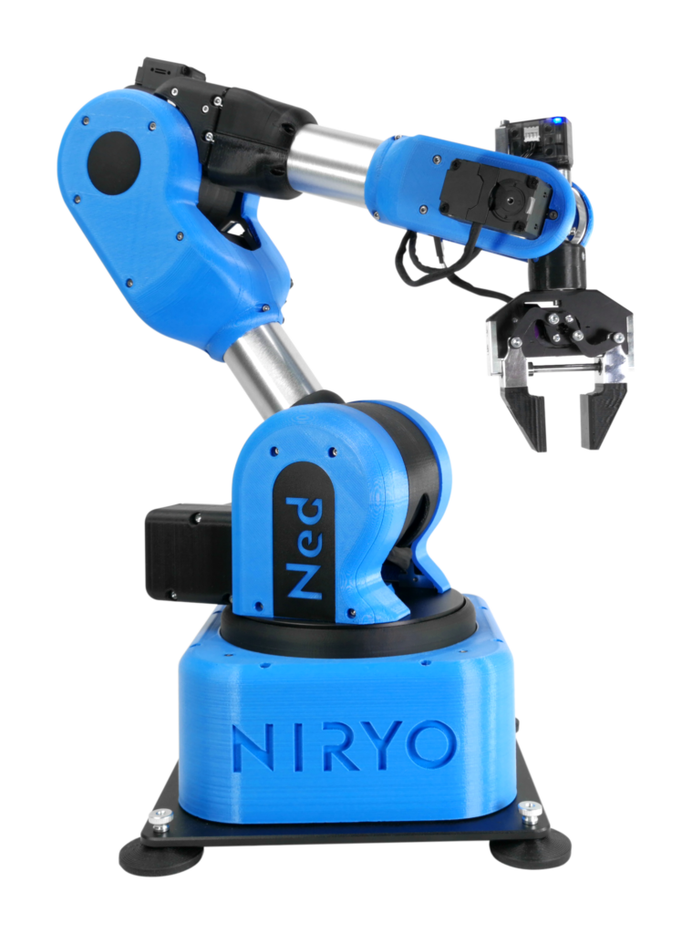
CONTRÔLE DU ROBOT NIRYO AVEC LA MANETTE DE WII
PROJET OBJET CONNECTÉ

Slide 2
SOMMAIRE
Présentation générale de l’objectif
Présentation du matériel
Démonstration du projet
Explication sur le fonctionnement
Présentation des difficultés
Conclusion

Slide 3
INTRODUCTION
Dans le cadre de ce projet, nous avons développé une application en Python permettant de contrôler le robot Niryo à l'aide d'une manette Wii via Bluetooth. L'objectif principal était d'explorer l'interaction entre la technologie de contrôle sans fil, la robotique et un accéléromètre en offrant une solution intuitive pour manipuler un robot à distance. En combinant les capacités de la manette Wii avec les fonctionnalités du robot Niryo, ce projet vise à démontrer la faisabilité et la flexibilité de l'utilisation de périphériques grand public dans des systèmes robotiques plus complexes.

Slide 4
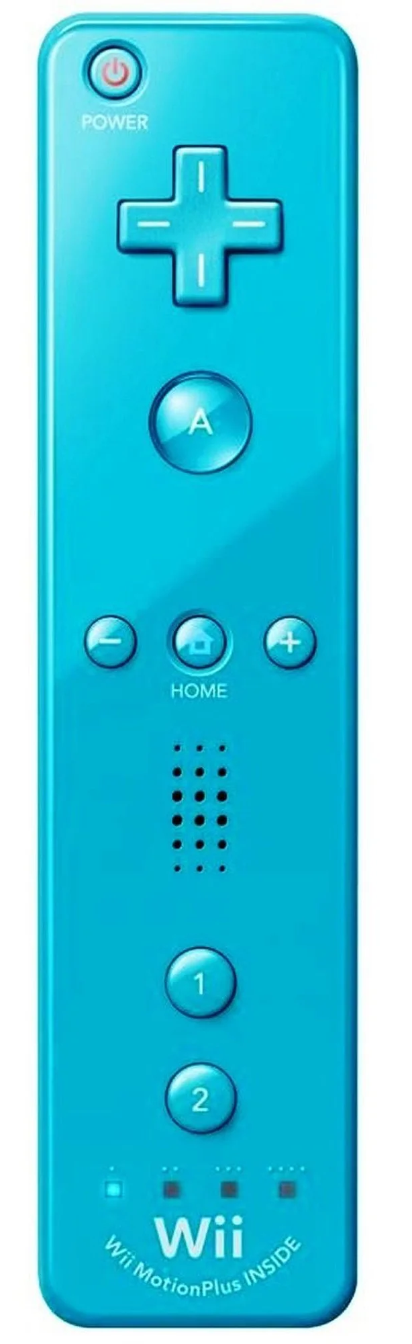
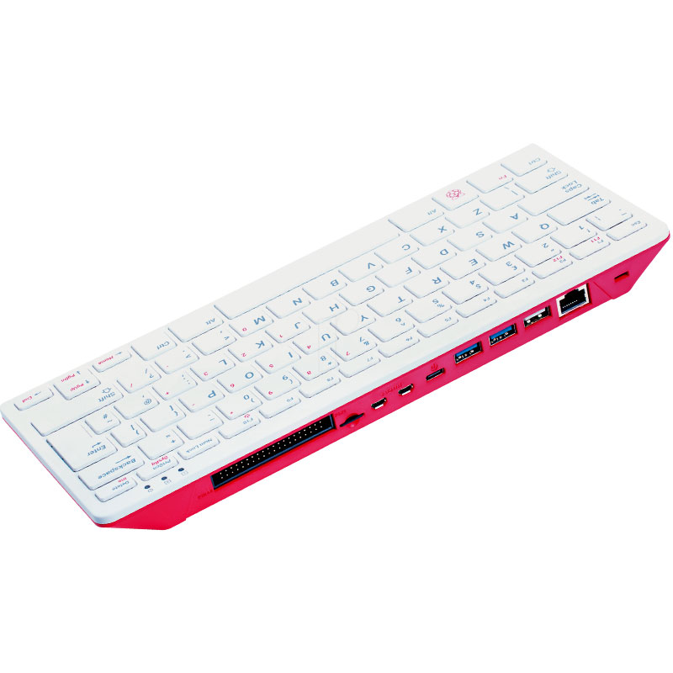
PRÉSENTATION DU MATÉRIEL

Slide 5
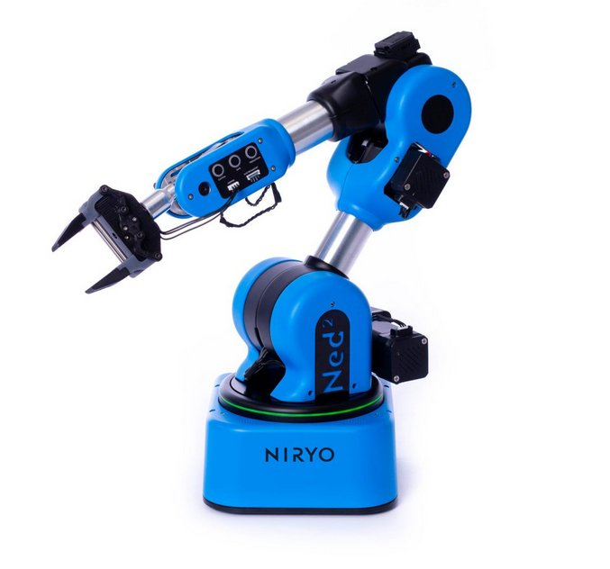
ROBOT NIRYO
Le Niryo One est un bras robotisé collaboratif conçu pour l’éducation, la recherche et le prototypage. Compact et léger grâce à sa structure en matériaux imprimés en 3D, il offre 6 degrés de liberté pour des mouvements complexes. Programmable en Python et compatible avec ROS, il est équipé de multiples options de connectivité (Wi-Fi, Bluetooth, Ethernet) et d’accessoires modulaires. Idéal pour l’apprentissage, la simulation industrielle et la recherche, le Niryo One rend la robotique accessible et polyvalente. (3990$)

Slide 6
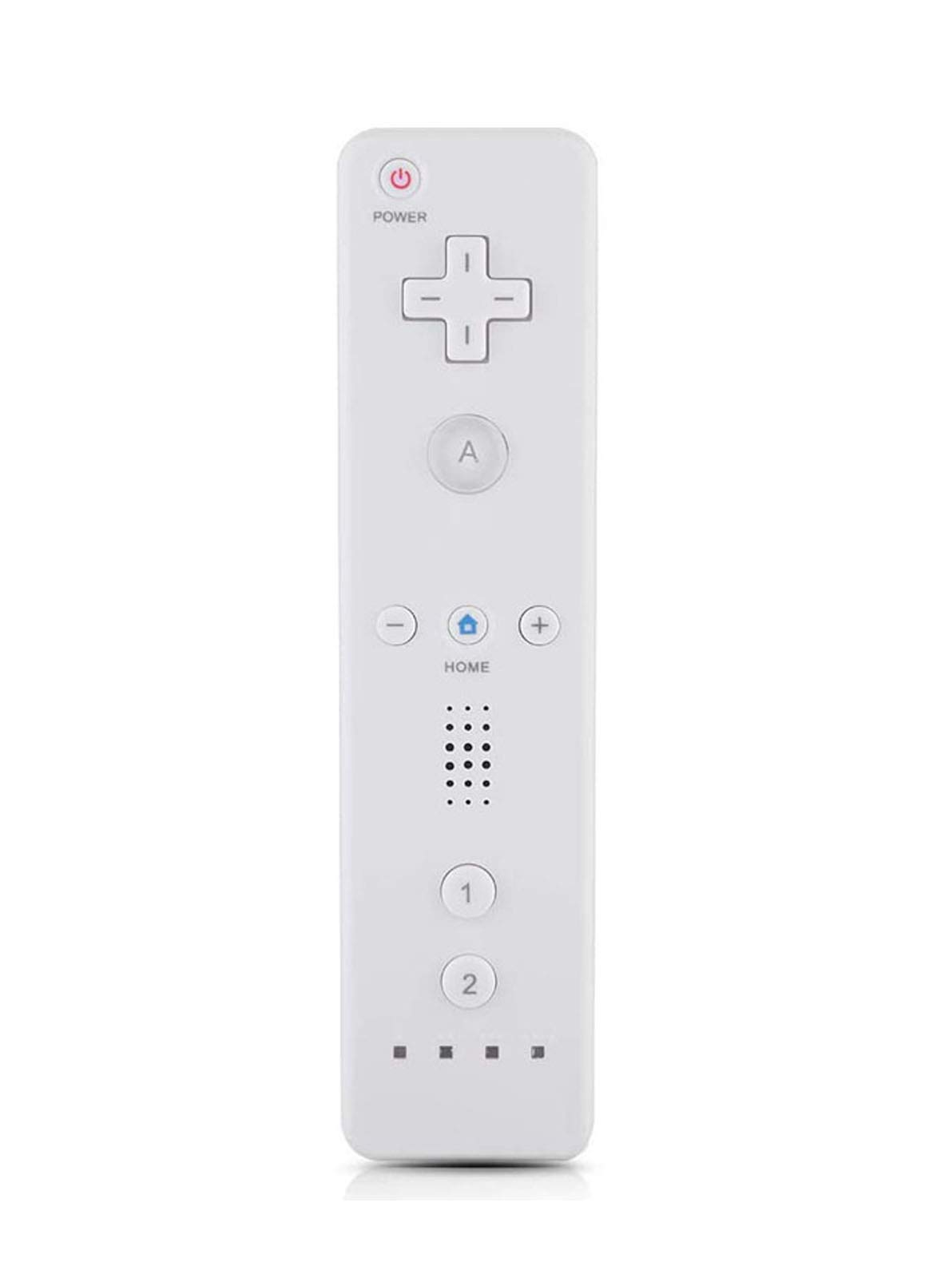
MANETTE WII
La manette Wii, ou Wii Remote est un contrôleur révolutionnaire conçu par Nintendo. Dotée de capteurs de mouvement, d’un accéléromètre et d’une connectivité Bluetooth, elle permet une interaction intuitive et immersive. Grâce à ses accessoires modulaires et à ses fonctionnalités innovantes (haut-parleur, vibration, pointeur), elle offre une grande polyvalence. En plus des jeux vidéo, elle est utilisée dans des projets éducatifs, en robotique et pour le contrôle de dispositifs connectés. (29.99$)

Slide 7
RASPBERRY PI
Le clavier officiel Raspberry Pi est un périphérique compact et ergonomique conçu pour compléter l’écosystème Raspberry Pi. Doté de 3 ports USB pour connecter ou alimenter des périphériques, il est compatible avec tous les modèles Raspberry Pi et d'autres appareils USB. (100$)

Slide 8
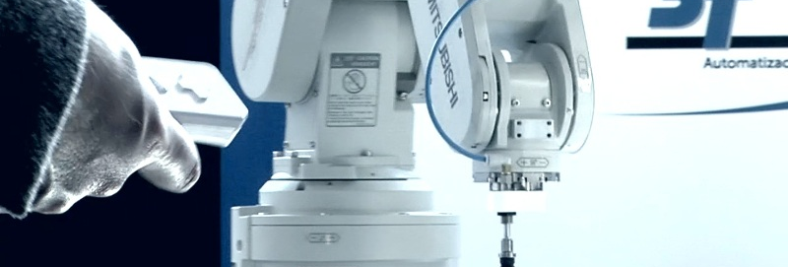
EXPLICATION SUR LE FONCTIONNEMENT

Slide 9
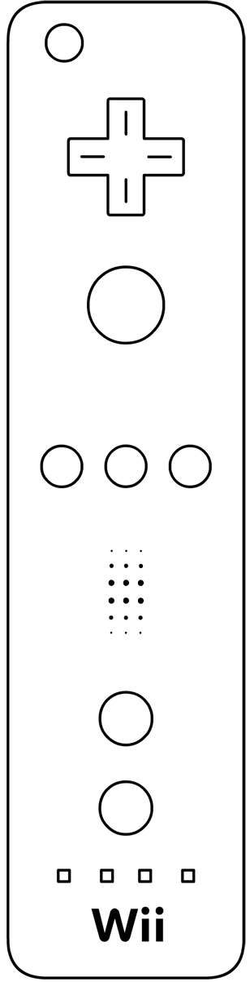
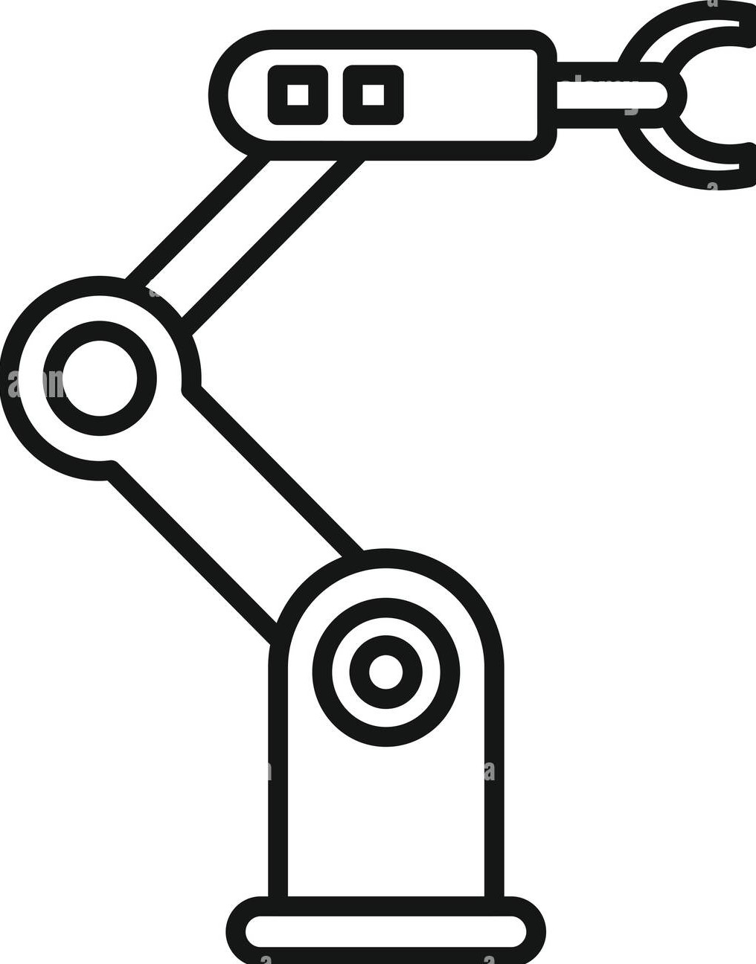
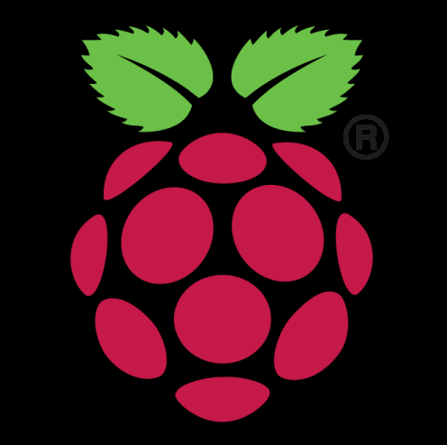


APERÇU DU PROJET

Slide 10

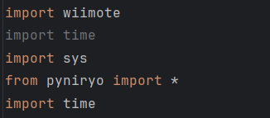
BIBLIOTHÈQUES UTILISÉES
Pyniryo est une bibliothèque dédiée au contrôle des robots Niryo;
Wiimote est la bibliothèque qui nous permet de décoder les communications avec la manette Wii.
Bluetooth est la bibliothèque qui gère la connexion et la communication avec la manette Wii
Numpy est la bibliothèque qui gère la capture de photo avec la caméra

Slide 11
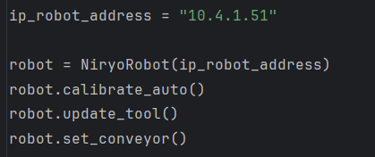
MISE EN FONCTION
Initialiser une instance de la classe NiryoRobot et établir la connexion entre le Raspberry Pi et le robot Niryo.
Calibration pour assurer une précision dans les mouvements.
Configuration correcte de l’outil connecté.
Connexion et configuration d’un convoyeur pour automatiser le déplacement des objets.

Slide 12
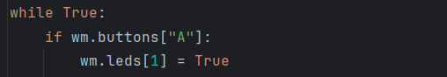
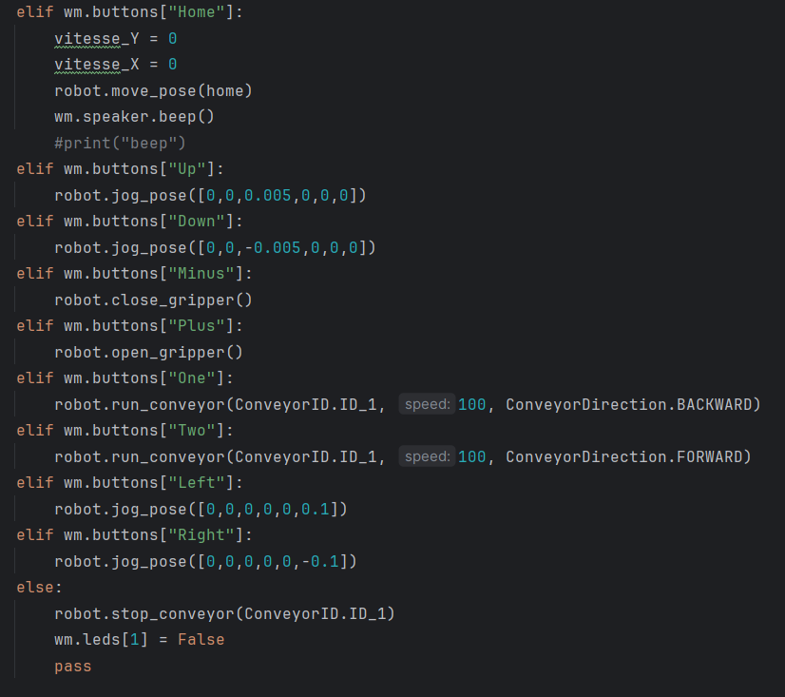
MISE EN FONCTION
Le contrôle des boutons de la manette

Slide 13
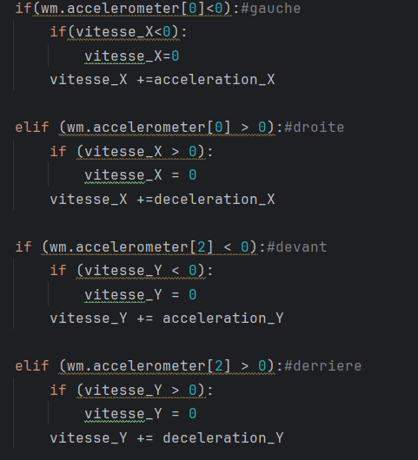
MISE EN FONCTION
L’accéléromètre contrôle le mouvement du robot (X, Y)

Slide 14
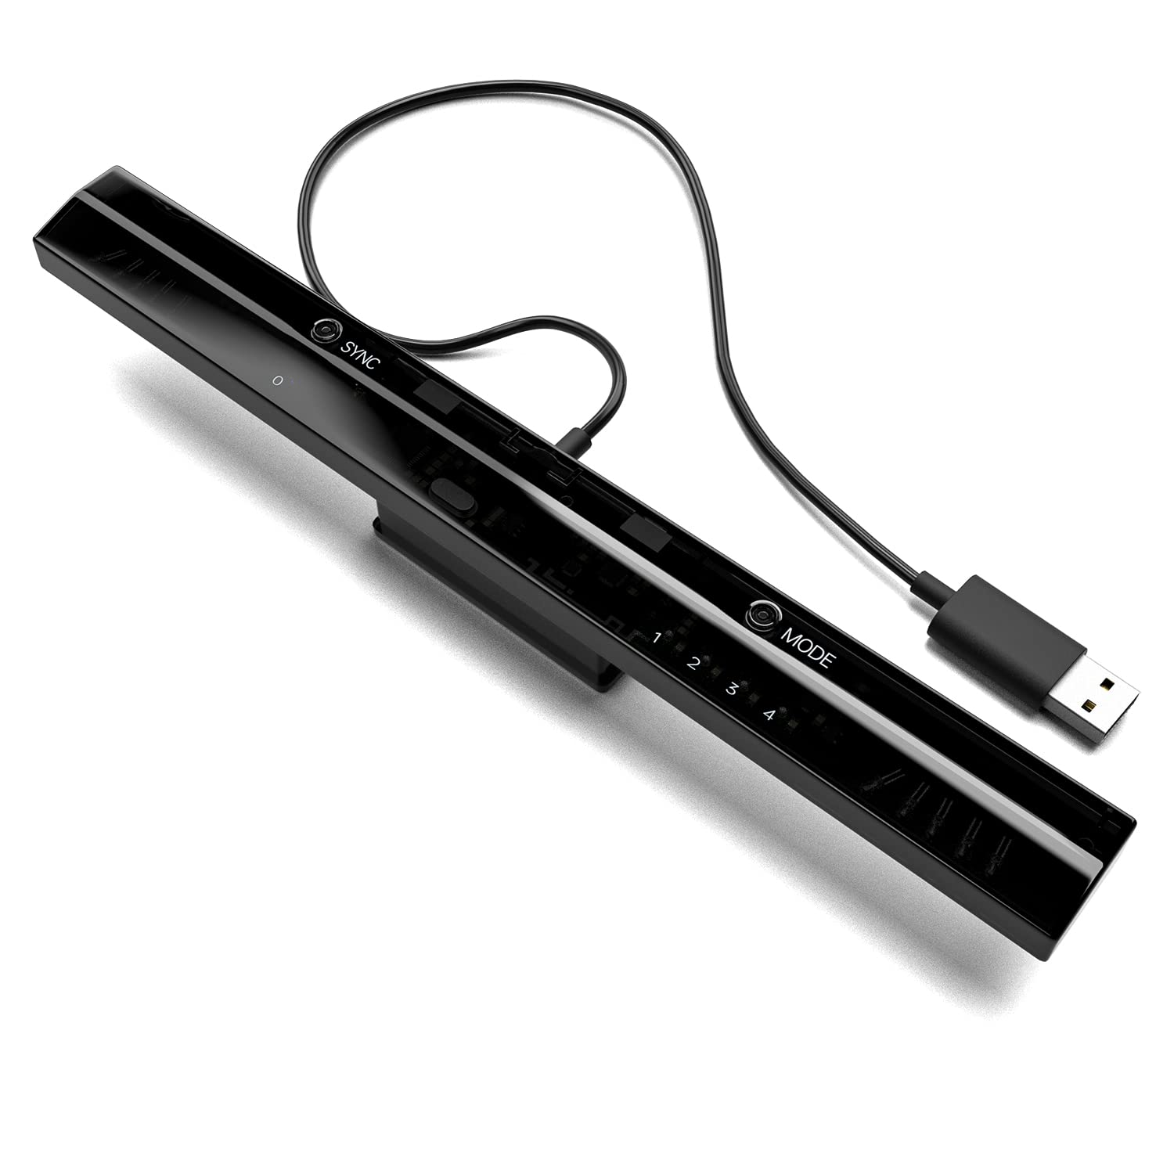
Difficultés durant le projet
Utilisation de la caméra
Mutex
Affichage des captures
Utiliser l’accéléromètre de la Wiimote
(X) Dolphin bar
Pointeur et boutons
(X) Lib pygame
N'a pas l'accéléromètre
(X) Lib cwiid
N'est plus supportée
(~) Lib wiimote
Wiimote original
Lib Bluetooth
Le "Tunning" du robot
Gestion des limites physiques du bras (range)
Mouvement fluide avec la manette
Lib niryo
Simple
Solutions possibles:
Modbus
Notes:
Modbus pour décoder les fonctions du robot

Slide 15

Conclusion
Attentes initiales
Contrôle 3D
Bonne fluidité
Réalité
Contrôle par direction
Mauvaise fluidité
Notes:
-À la base, nous voulions avoir un contrôle du robot qui copie le mouvement spacial de la manette. Ex: gauche de 30cm sur la manette = gauche de 30cm sur le robot.
-Nous aimerions avoir un mouvement plus fluide du robot

Slide 16

Conclusion (suite)
Appréciation​
Note sur 10
Raison
Autres projets possibles
Notes:
MD: (7/10) Il y a beaucoup de limitation qui ont changé le projet.
MD: Un projet de haute sécurité avec reconnaisance faciale, RFID, reconnaissance de voix avec mot de passe géré par une IA.

